Slide 1
毕业答辩论文PPT模板
PPT Template for Graduation Answer Debate
答辩人：千阳同学
指导老师：xx老师

Slide 2
CONTENT
目录
01
论文背景
02
理论框架
Thesis Background
Theoretical Framework
03
研究过程
04
成果应用
Research Process
Application Of Achievements
05
相关建议
06
论文总结
Related Suggestions
Summary Of Papers

Slide 3
01
论文背景
Thesis Background
这里可以输入一段简短文字进行描述

Slide 4
02
理论框架
Theoretical Framework
这里可以输入一段简短文字进行描述

Slide 5
03
研究过程
Research Process
这里可以输入一段简短文字进行描述

Slide 6
04
成果应用
Application Of Achievements
这里可以输入一段简短文字进行描述

Slide 7
05
相关建议
Related Suggestions
这里可以输入一段简短文字进行描述

Slide 8
06
论文总结
Summary Of Papers
这里可以输入一段简短文字进行描述

Slide 9
THANKS FOR YOUR GUIDANCE
答辩人：千阳同学
广东财经大学毕业答辩
THANKS FOR YOUR LISTENING

Slide 10
一小小段的文字版式-01
这里输入相关的内容。1983年5月，学校经国务院批准设立，校名为广东财经学院；1985年6月，更名为广东商学院；2013年6月，更名为广东财经大学。经过35年的发展，学校已建设成为全日制本科生、硕士生27100多人的省属重点院校，是广东和华南地区重要的经、管、法人才培养、科学研究和社会服务基地。
——广财大

Slide 11
一小段的文字版式-02
这是小标题
这里输入相关的内容。1983年5月，学校经国务院批准设立，校名为广东财经学院；1985年6月，更名为广东商学院；2013年6月，更名为广东财经大学。经过35年的发展，学校已建设成为全日制本科生、硕士生27100多人的省属重点院校，是广东和华南地区重要的经、管、法人才培养、科学研究和社会服务基地。经过35年的发展，学校已建设成为全日制本科生、硕士生27100多人的省属重点院校，是广东和华南地区重要的经、管、法人才培养、科学研究和社会服务基地。经过35年的发展，学校已建设成为全日制本科生、硕士生27100多人的省属重点院校，是广东和华南地区重要的经、管、法人才培养、科学研究和社会服务基地。

Slide 12
一大段的文字版式-03
1983年5月，学校经国务院批准设立，校名为广东财经学院；1985年6月，更名为广东商学院；2013年6月，更名为广东财经大学。经过35年的发展，学校已建设成为全日制本科生、硕士生27100多人的省属重点院校，是广东和华南地区重要的经、管、法人才培养、科学研究和社会服务基地。
学校有广州和佛山三水两个校区，总占地面积2275亩，广州校区毗邻广州国际会展中心，佛山三水校区坐落在三水森林公园旁。现有校舍约72.8万平方米,教学科研仪器设备总值17439万元，图书534余万册（含电子图书）；自主建成各类数字化教学资源1772项。
学校以经济学、管理学、法学为主体，坚持商法融合，促进经济学、管理学、法学、文学、理学、工学、艺术学等多学科协同发展，已形成具有一定特色和优势的学科专业体系。
学校坚守“正心诚意，求真向善”的精神，践行“厚德、励学、笃行、拓新”的校训，秉持“习礼乐文，精于术业”的办学理念和“法治、科学、民主、阳光”的治校方略，彰显“商法融合、实践创业、多元协同”的办学特色，立足广东，面向社会，服务发展，努力强特色、建设高水平财经大学。

Slide 13
两段文字版式-04
这是小标题
1983年5月，学校经国务院批准设立，校名为广东财经学院；1985年6月，更名为广东商学院；2013年6月，更名为广东财经大学。经过35年的发展，学校已建设成为全日制本科生、硕士生27100多人的省属重点院校，是广东和华南地区重要的经、管、法人才培养、科学研究和社会服务基地。
这是小标题
1983年5月，学校经国务院批准设立，校名为广东财经学院；1985年6月，更名为广东商学院；2013年6月，更名为广东财经大学。经过35年的发展，学校已建设成为全日制本科生、硕士生27100多人的省属重点院校，是广东和华南地区重要的经、管、法人才培养、科学研究和社会服务基地。

Slide 14
三段文字版式-05
小标题
小标题
小标题
2013年6月，更名为广东财经大学。学校已建设成为全日制本科生、硕士生27100多人的省属重点院校，是广东和华南地区重要的经、管、法人才培养科学研究和社会服务基地
2013年6月，更名为广东财经大学。学校已建设成为全日制本科生、硕士生27100多人的省属重点院校，是广东和华南地区重要的经、管、法人才培养科学研究和社会服务基地
2013年6月，更名为广东财经大学。学校已建设成为全日制本科生、硕士生27100多人的省属重点院校，是广东和华南地区重要的经、管、法人才培养科学研究和社会服务基地

Slide 15
四段文字版式-06
小标题
小标题
学校已建设成为全日制本科生、硕士生27100多人的省属重点院校，是广东和华南地区重要的经管法人才培养科学研究和社会服务基地
学校已建设成为全日制本科生、硕士生27100多人的省属重点院校，是广东和华南地区重要的经管法人才培养科学研究和社会服务基地
小标题
小标题
学校已建设成为全日制本科生、硕士生27100多人的省属重点院校，是广东和华南地区重要的经管法人才培养科学研究和社会服务基地
学校已建设成为全日制本科生、硕士生27100多人的省属重点院校，是广东和华南地区重要的经管法人才培养科学研究和社会服务基地

Slide 16
四段文字版式-07
小标题
小标题
学校已建设成为全日制本科生、硕士生27100多人的省属重点院校，是广东和华南地区重要的经管法人才培养科学研究和社会服务基地
学校已建设成为全日制本科生、硕士生27100多人的省属重点院校，是广东和华南地区重要的经管法人才培养科学研究和社会服务基地
小标题
小标题
学校已建设成为全日制本科生、硕士生27100多人的省属重点院校，是广东和华南地区重要的经管法人才培养科学研究和社会服务基地
学校已建设成为全日制本科生、硕士生27100多人的省属重点院校，是广东和华南地区重要的经管法人才培养科学研究和社会服务基地

Slide 17
六段文字版式-08
小标题
小标题
小标题
输入相关内容输入相关内容输入相关内容输入相关内容
输入相关内容输入相关内容输入相关内容输入相关内容
输入相关内容输入相关内容输入相关内容输入相关内容
小标题
小标题
小标题
输入相关内容输入相关内容输入相关内容输入相关内容
输入相关内容输入相关内容输入相关内容输入相关内容
输入相关内容输入相关内容输入相关内容输入相关内容

Slide 18
图文1V1版式（长图）
广财大图书馆（标题）
如何更换图片：删去原图片，点击图片占位符的图标然后更换图片即可。学校有广州和佛山三水两个校区，总占地面积2275亩，广州校区毗邻广州国际会展中心，佛山三水校区坐落在三水森林公园旁。现有校舍约72.8万平方米,教学科研仪器设备总值17439万元，图书534余万册（含电子图书）；自主建成各类数字化教学资源1772项。

Slide 19
图文1V1版式
这里是标题
如何更换图片：删去原图片，点击图片占位符的图标然后更换图片即可。
2013年6月，更名为广东财经大学。经过35年的发展，学校已建设成为全日制本科生、硕士生27100多人的省属重点院校，是广东和华南地区重要的经、管、法人才培养、科学研究和社会服务基地。
输入关键词

Slide 20
图文2V2版式
这是小标题
如何更换图片：删去原图片，点击图片占位符的图标然后更换图片即可。
学校有广州和佛山三水两个校区，总占地面积2275亩，广州校区毗邻广州国际会展中心，佛山三水校区坐落在三水森林公园旁。
关键词
这是小标题
如何更换图片：删去原图片，点击图片占位符的图标然后更换图片即可。
现有校舍约72.8万平方米,教学科研仪器设备总值17439万元，图书534余万册（含电子图书）；自主建成各类数字化教学资源1772项。
关键词

Slide 21
图文2V2版式
这是标题
更换图片方法与前面的一致。学校已建设成为省属重点院校，是广东和华南地区重要的经管法人才培养、科学研究和社会服务基地。
关键词
这是标题
更换图片方法与前面的一致。学校已建设成为省属重点院校，是广东和华南地区重要的经管法人才培养、科学研究和社会服务基地。
关键词

Slide 22
图文3V3版式
小标题
小标题
小标题
更换图片的方法与前面的一致，请输入相关内容输入相关内容
更换图片的方法与前面的一致，请输入相关内容输入相关内容
更换图片的方法与前面的一致，请输入相关内容输入相关内容

Slide 23
图文4V4版式
关键词
关键词
关键词
关键词
小标题
小标题
小标题
小标题
更换图片的方法与前面的一致，请输入相关内容输入相关内容
更换图片的方法与前面的一致，请输入相关内容输入相关内容
更换图片的方法与前面的一致，请输入相关内容输入相关内容
更换图片的方法与前面的一致，请输入相关内容输入相关内容

Slide 24
样机页版式
小标题
学校以经济学、管理学、法学为主体，坚持商法融合，促进经济学、管理学、法学、文学、理学、工学、艺术学等多学科协同发展
小标题
学校以经济学、管理学、法学为主体，坚持商法融合，促进经济学、管理学、法学、文学、理学、工学、艺术学等多学科协同发展
小标题
学校以经济学、管理学、法学为主体，坚持商法融合，促进经济学、管理学、法学、文学、理学、工学、艺术学等多学科协同发展

Slide 25
人物页版式-01
人物姓名
如何更换图片：删去人物图片，点击图片占位符的图标然后更换图片即可。1983年5月，学校经国务院批准设立，校名为广东财经学院；1985年6月，更名为广东商学院；2013年6月，更名为广东财经大学。学校已建设成为全日制本科生、硕士生27100多人的省属重点院校是广东和华南地区重要的经、管、法人才培养、科学研究和社会服务基地。

Slide 26
人物页版式-02
人物姓名
所学专业：
输入内容/输入内容
学历背景：
输入内容/输入内容
个人技能：
输入内容/输入内容
工作经历：
输入内容/输入内容
所获荣誉：
输入内容/输入内容
联系方式：
输入内容/输入内容
2013年6月，更名为广东财经大学。学校已建设成为全日制本科生、硕士生27100多人的省属重点院校是广东和华南地区重要的经、管、法人才培养、科学研究和社会服务基地。

Slide 27
人物页版式-03
人物姓名
如何更换图片：删去人物图片，点击图片占位符的图标然后更换图片即可。1983年5月，学校经国务院批准设立，校名为广东财经学院；1985年6月，更名为广东商学院；2013年6月，更名为广东财经大学。学校已建设成为全日制本科生、硕士生27100多人的省属重点院校，是广东和华南地区重要的经、管、法人才培养、科学研究和社会服务基地。
人物姓名
如何更换图片：删去人物图片，点击图片占位符的图标然后更换图片即可。1983年5月，学校经国务院批准设立，校名为广东财经学院；1985年6月，更名为广东商学院；2013年6月，更名为广东财经大学。学校已建设成为全日制本科生、硕士生27100多人的省属重点院校，是广东和华南地区重要的经、管、法人才培养、科学研究和社会服务基地。

Slide 28
人物页版式-04
人物姓名
人物姓名
人物姓名
如何更换图片，删去人物图片，点击图片占位符的图标然后更换图片即可。学校已建设成为省属重点院校，是广东和华南地区重要的经管法人才培养、科学研究和社会服务基地
如何更换图片，删去人物图片，点击图片占位符的图标然后更换图片即可。学校已建设成为省属重点院校，是广东和华南地区重要的经管法人才培养、科学研究和社会服务基地
如何更换图片，删去人物图片，点击图片占位符的图标然后更换图片即可。学校已建设成为省属重点院校，是广东和华南地区重要的经管法人才培养、科学研究和社会服务基地

Slide 29
人物页版式-05
人物姓名
人物姓名
如何更换图片，删去人物图片，点击图片占位符的图标然后更换图片即可
如何更换图片，删去人物图片，点击图片占位符的图标然后更换图片即可
人物姓名
人物姓名
如何更换图片，删去人物图片，点击图片占位符的图标然后更换图片即可
如何更换图片，删去人物图片，点击图片占位符的图标然后更换图片即可

Slide 30
人物页版式-06
如何更换图片，删去人物图片，点击图片占位符的图标然后更换图片即可。
如何更换图片，删去人物图片，点击图片占位符的图标然后更换图片即可。
如何更换图片，删去人物图片，点击图片占位符的图标然后更换图片即可。
人物姓名
人物姓名
人物姓名
如何更换图片，删去人物图片，点击图片占位符的图标然后更换图片即可。
如何更换图片，删去人物图片，点击图片占位符的图标然后更换图片即可。
如何更换图片，删去人物图片，点击图片占位符的图标然后更换图片即可。
人物姓名
人物姓名
人物姓名

Slide 31
进程图版式-01
这里可以输入一小段相关的文字描述
STEP 01
STEP 02
STEP 03
这里输入相关的内容这里输入相关的内容
这里输入相关的内容
这里输入相关的内容
这里输入相关的内容这里输入相关的内容
这里输入相关的内容
这里输入相关的内容
这里输入相关的内容这里输入相关的内容
这里输入相关的内容
这里输入相关的内容

Slide 32
进程图版式-02
小标题
小标题
小标题
输入相关内容输入相关内容输入相关内容
输入相关内容输入相关内容输入相关内容
输入相关内容输入相关内容输入相关内容
1
2
3
4
5
小标题
小标题
输入相关内容输入相关内容输入相关内容
输入相关内容输入相关内容输入相关内容

Slide 33
时间轴版式-01
小标题
请输入相关内容请输入相关内容请输入相关内容请输入相关内容
小标题
请输入相关内容请输入相关内容请输入相关内容请输入相关内容
小标题
小标题
请输入相关内容请输入相关内容请输入相关内容请输入相关内容
请输入相关内容请输入相关内容请输入相关内容请输入相关内容
2019
2018
2017
2016

Slide 34
创意时间轴版式-02
请输入相关内容请输入相关内容请输入相关内容请输入相关内容
请输入相关内容请输入相关内容请输入相关内容请输入相关内容
请输入相关内容请输入相关内容请输入相关内容请输入相关内容
请输入相关内容请输入相关内容请输入相关内容请输入相关内容
请输入相关内容请输入相关内容请输入相关内容请输入相关内容
2016
2017
2018
2019
2020

Slide 35
SWOT分析页版式-01
小标题
S
W
小标题
这里输入相关内容输入相关内容这里输入相关内容输入相关内容
这里输入相关内容输入相关内容这里输入相关内容输入相关内容
小标题
O
T
小标题
这里输入相关内容输入相关内容这里输入相关内容输入相关内容
这里输入相关内容输入相关内容这里输入相关内容输入相关内容

Slide 36
SWOT分析页版式-02
小标题
小标题
这里输入相关内容输入相关内容这里输入相关内容输入相关内容这里输入相关内容输入相关内容
这里输入相关内容输入相关内容这里输入相关内容输入相关内容这里输入相关内容输入相关内容
S
W
T
O
小标题
小标题
这里输入相关内容输入相关内容这里输入相关内容输入相关内容这里输入相关内容输入相关内容
这里输入相关内容输入相关内容这里输入相关内容输入相关内容这里输入相关内容输入相关内容

Slide 37
优劣对比版式
这里可以输入有关优势的内容
一
输入小标题
一
这里可以输入有关劣势的内容
这里可以输入有关优势的内容
二
二
这里可以输入有关劣势的内容
这里可以输入有关优势的内容
三
三
这里可以输入有关劣势的内容

Slide 38
优劣数据对比版式
80%
20%
关键词
关键词
这里可以输入相关内容这里可以输入相关内容这里可以输入相关内容
这里可以输入相关内容这里可以输入相关内容这里可以输入相关内容

Slide 39
两个对立观点版式
这里可以输入有关观点的内容
这里可以输入另一个观点内容
这里可以输入有关观点的内容
一个观点
另一观点
这里可以输入另一个观点内容
这里可以输入有关观点的内容
这里可以输入另一个观点内容

Slide 40
六个观点页面版式
这里可以输入一个观点或相关的内容
这里可以输入一个观点或相关的内容
这里输入一段简短的描述
这里可以输入一个观点或相关的内容
这里可以输入一个观点或相关的内容
这里可以输入一个观点或相关的内容
这里可以输入一个观点或相关的内容

Slide 41
循环图示版式
关键词
关键词
关键词
关键词
输入相关内容输入相关内容输入相关内容输入相关内容
输入相关内容输入相关内容输入相关内容输入相关内容
小标题
关键词
关键词
关键词
关键词
输入相关内容输入相关内容输入相关内容输入相关内容
输入相关内容输入相关内容输入相关内容输入相关内容

Slide 42
表格应用版式
这里输入关于表格内容的标题
 | 周一 | 周二 | 周三 | 周四 | 周五 | 周六 | 周日 | 结论
看书 | 1 | 0 | 1 | 0 | 1 | 0 | 1 | -
学习 | 0 | 1 | 0 | 1 | 0 | 1 | 0 | -
跑步 | 1 | 0 | 1 | 0 | 1 | 0 | 1 | -
打球 | 0 | 1 | 0 | 1 | 0 | 1 | 0 | -
这里可以输入相关内容。学校以经济学、管理学、法学为主体，坚持商法融合，促进经济学、管理学、法学、文学、理学、工学、艺术学等多学科协同发展，已形成具有一定特色和优势的学科专业体系。

Slide 43
饼图
小标题
小标题
输入对应类别的相关描述输入对应类别的相关描述输入对应类别的相关描述
输入对应类别的相关描述输入对应类别的相关描述输入对应类别的相关描述
小标题
小标题
输入对应类别的相关描述输入对应类别的相关描述输入对应类别的相关描述
输入对应类别的相关描述输入对应类别的相关描述输入对应类别的相关描述

Slide 44
簇状柱形图
小标题
输入对应系列的相关描述输入对应系列的相关描述
小标题
输入对应系列的相关描述输入对应系列的相关描述
小标题
输入对应系列的相关描述输入对应系列的相关描述

Slide 45
平滑曲线图
小标题
输入对应系列的相关描述输入对应系列的相关描述输入对应系列的相关描述
小标题
输入对应系列的相关描述输入对应系列的相关描述输入对应系列的相关描述

Slide 46
折线图
这里可以输入关于不同系列对应不同类别的变化这里可以输入关于不同系列对应不同类别的变化这里可以输入关于不同系列对应不同类别的变化这里可以输入关于不同系列对应不同类别的变化。

Slide 47
圆环图
三组数据变化图（标题）
35%
65%
100%
关键词
关键词
关键词
这是一个关于三组数据变化的百分比圆环图表，编辑数据时，修改类别二的数据为目标数据，类别一的数据为（1-目标数据）。然后修改图表中的百分比数字为目标数据。

Slide 48
簇状条形图-2V1
这里可以输入关于不同系列对应不同类别的变化这里可以输入关于不同系列对应不同类别的变化这里可以输入关于不同系列对应不同类别的变化这里可以输入关于不同系列对应不同类别的变化。

Slide 49
簇状条形图-2V2
小标题
这里可以输入关于不同系列对应不同类别的变化这里可以输入关于不同系列对应不同类别的变化
小标题
这里可以输入关于不同系列对应不同类别的变化这里可以输入关于不同系列对应不同类别的变化

Slide 50
百分比堆积条形图
这是一个关于不同类别内数据所占百分比的图表，编辑数据时，修改系列一的数据为目标数据，系列二的数据为（1-目标数据）。与此同时，图表的百分比数字也能自动跟着条形图一起变化哦。

Slide 51
问答环节
Q&A

Slide 52
所获荣誉页面版式-01
这里可以输入一段简短的描述
一等奖
特等奖
一等奖
国家xx比赛
省级xx比赛
世界xx比赛

Slide 53
所获荣誉页面版式-02
这里可以输入一段简短的描述
XXXX一等奖
第一届国家XX比赛一等奖
XXXX一等奖
XXXX二等奖
XXXX比赛特等奖
XXXX二等奖

Slide 54
参考文献页版式
01
千阳.广财大毕业论文答辩PPT模板[D].我给母校送模板.2019-04-05
02
千阳.毕业论文答辩PPT模板[G].我给母校送模板.2019-04-05
03
千阳.广东财经大学毕业答辩[E].我给母校送模板.2019-04-05
04
千阳.广财大毕业答辩 [D].我给母校送模板.2019-04-05
05
千阳.广东财经大学毕业答辩PPT模板[F].我给母校送模板.2019-04-05
06
千阳.广财大毕业答辩模板[U].我给母校送模板.2019-04-05

Slide 55
字体规范
中文
微软雅黑
英文
Arial
【注意】微软雅黑属于版权字体，如需商用，请购买正版；或使用其他无版权字体

Slide 56
色彩规范
主色
深色和浅色
辅助色
——其中，主色主要取自于学校的logo颜色

Slide 57
图片使用
图片
本模板中相关广东财经大学校园风光的图片均来自于广东财经大学官网，如需使用请自行联系原作者
图片素材网站推荐
Pexels
https://www.pexels.com/
Unsplash
https://unsplash.com/
Pixabay
https://pixabay.com/

Slide 58
图标使用
图标
本模板统一使用的图标为线性图标
图标素材网站推荐
阿里巴巴矢量图标库
https://www.iconfont.cn/
islide插件图标库也可以下载图标

Slide 59
一键更换主题颜色
自带的主题颜色
在菜单栏中选择【设计】选项卡，单击【变体】功能区的下三角按钮，将鼠标箭头移到【颜色】选项，然后就可以选择自己喜欢的主题颜色进行更换
islide插件
在菜单栏中选择【islide】选项卡，单击【资源】功能区里面的【色彩库】，然后可以选择喜欢的主题色进行更换

Slide 60
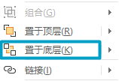
一键替换图片
图片占位符
模板中的图片位置均设置了占位符。如需更换图片，只需删去图片，这时会出现一个小图标，单击图标，然后选择图片更换即可
备注
由于模板中图片均位于底层，所以替换完成后，鼠标右键选择图片，然后单击【置于底层】即可
删除图片

Slide 61
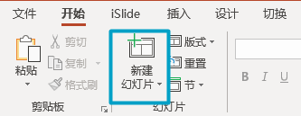
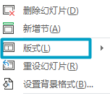
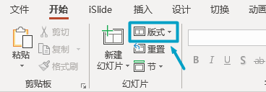
版式调用
新建幻灯片
选中菜单栏【开始】选项卡，选择【幻灯片】功能区里面的【新建幻灯片】，选择版式即可
更换版式
方法一：选中菜单栏【开始】选项卡，选择【幻灯片】功能区里面的【版式】，选择版式更换即可
方法二：鼠标右键选中想要更换的幻灯片，选中【版式】，然后选择版式更换即可

Slide 62
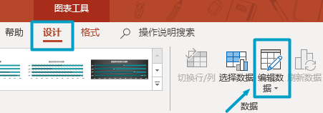
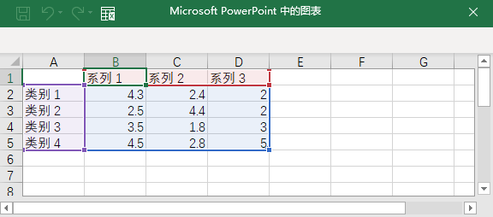
图表数据的编辑
更改数据
选中图表，选择【图表工具】下的【设计】选项卡，选择【数据】功能区里面的【编辑数据】，即可修改数据
增减数据
依上述方法进入【编辑数据】页面，如需增减数据，则对表格的某行某列进行增加或减少数据即可，而对应图表的系列或类别也会发生变化

Slide 63
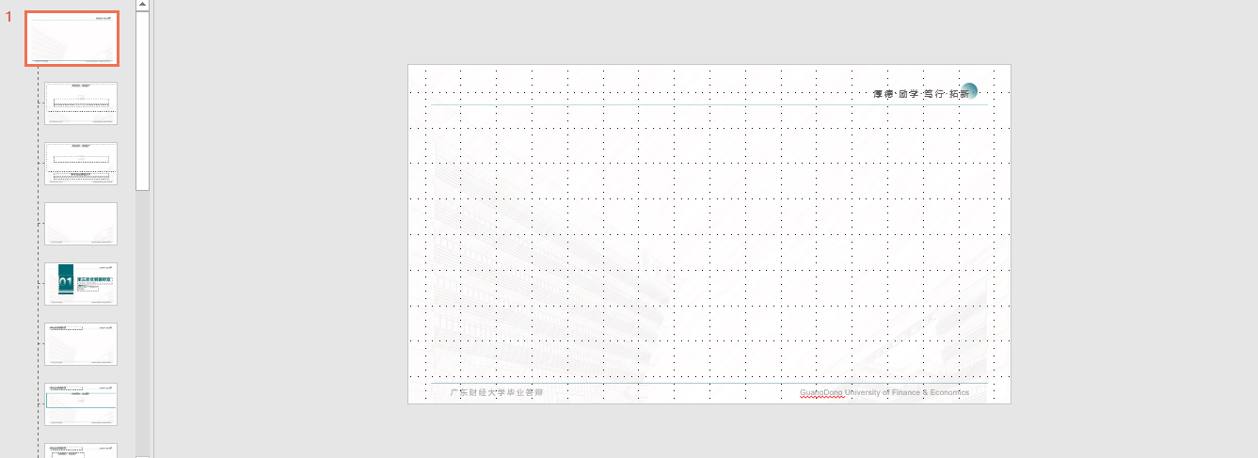
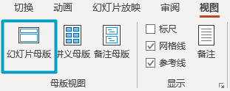
幻灯片母版的修改
幻灯片母版
在菜单栏中选择【视图】选项卡，选择【母版视图】功能区里面的【幻灯片母版】，即进入了修改母版的页面,可以在对应的页面修改内容

Slide 64
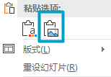
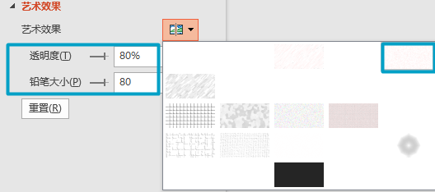
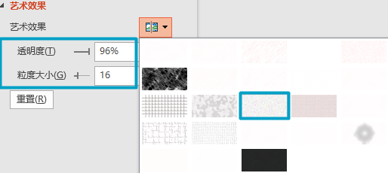
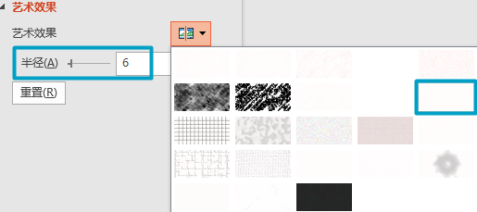
质感背景的制作-01
如何用一个纯白色色块做出有质感的背景
首先绘制一个白色色块，复制这个色块，然后单击鼠标右键，选择【粘贴为图片】
右键选中图片，选择【设置图片格式】，选择【艺术效果】中的【线条图】，参数设置如下图
复制这张图片，然后单击鼠标右键，选择【粘贴为图片】 ，选择【艺术效果】中的【胶片颗粒】，参数设置如下图
复制第三步的图片，然后单击鼠标右键，选择【粘贴为图片】 ，选择【艺术效果】中的【虚化】，参数设置如下图
因此，通过这样一个方法，也可以尝试用其他艺术效果的组合，来做出一些比较有趣的素材
1
2
3
4

Slide 65
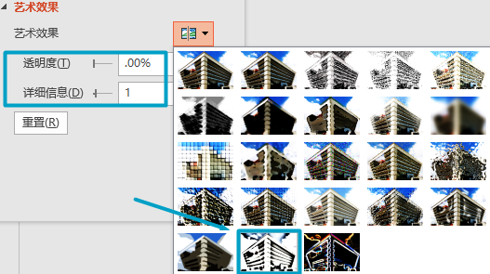
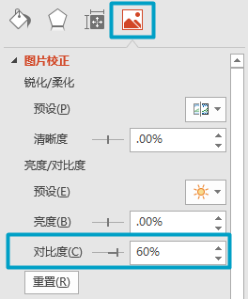
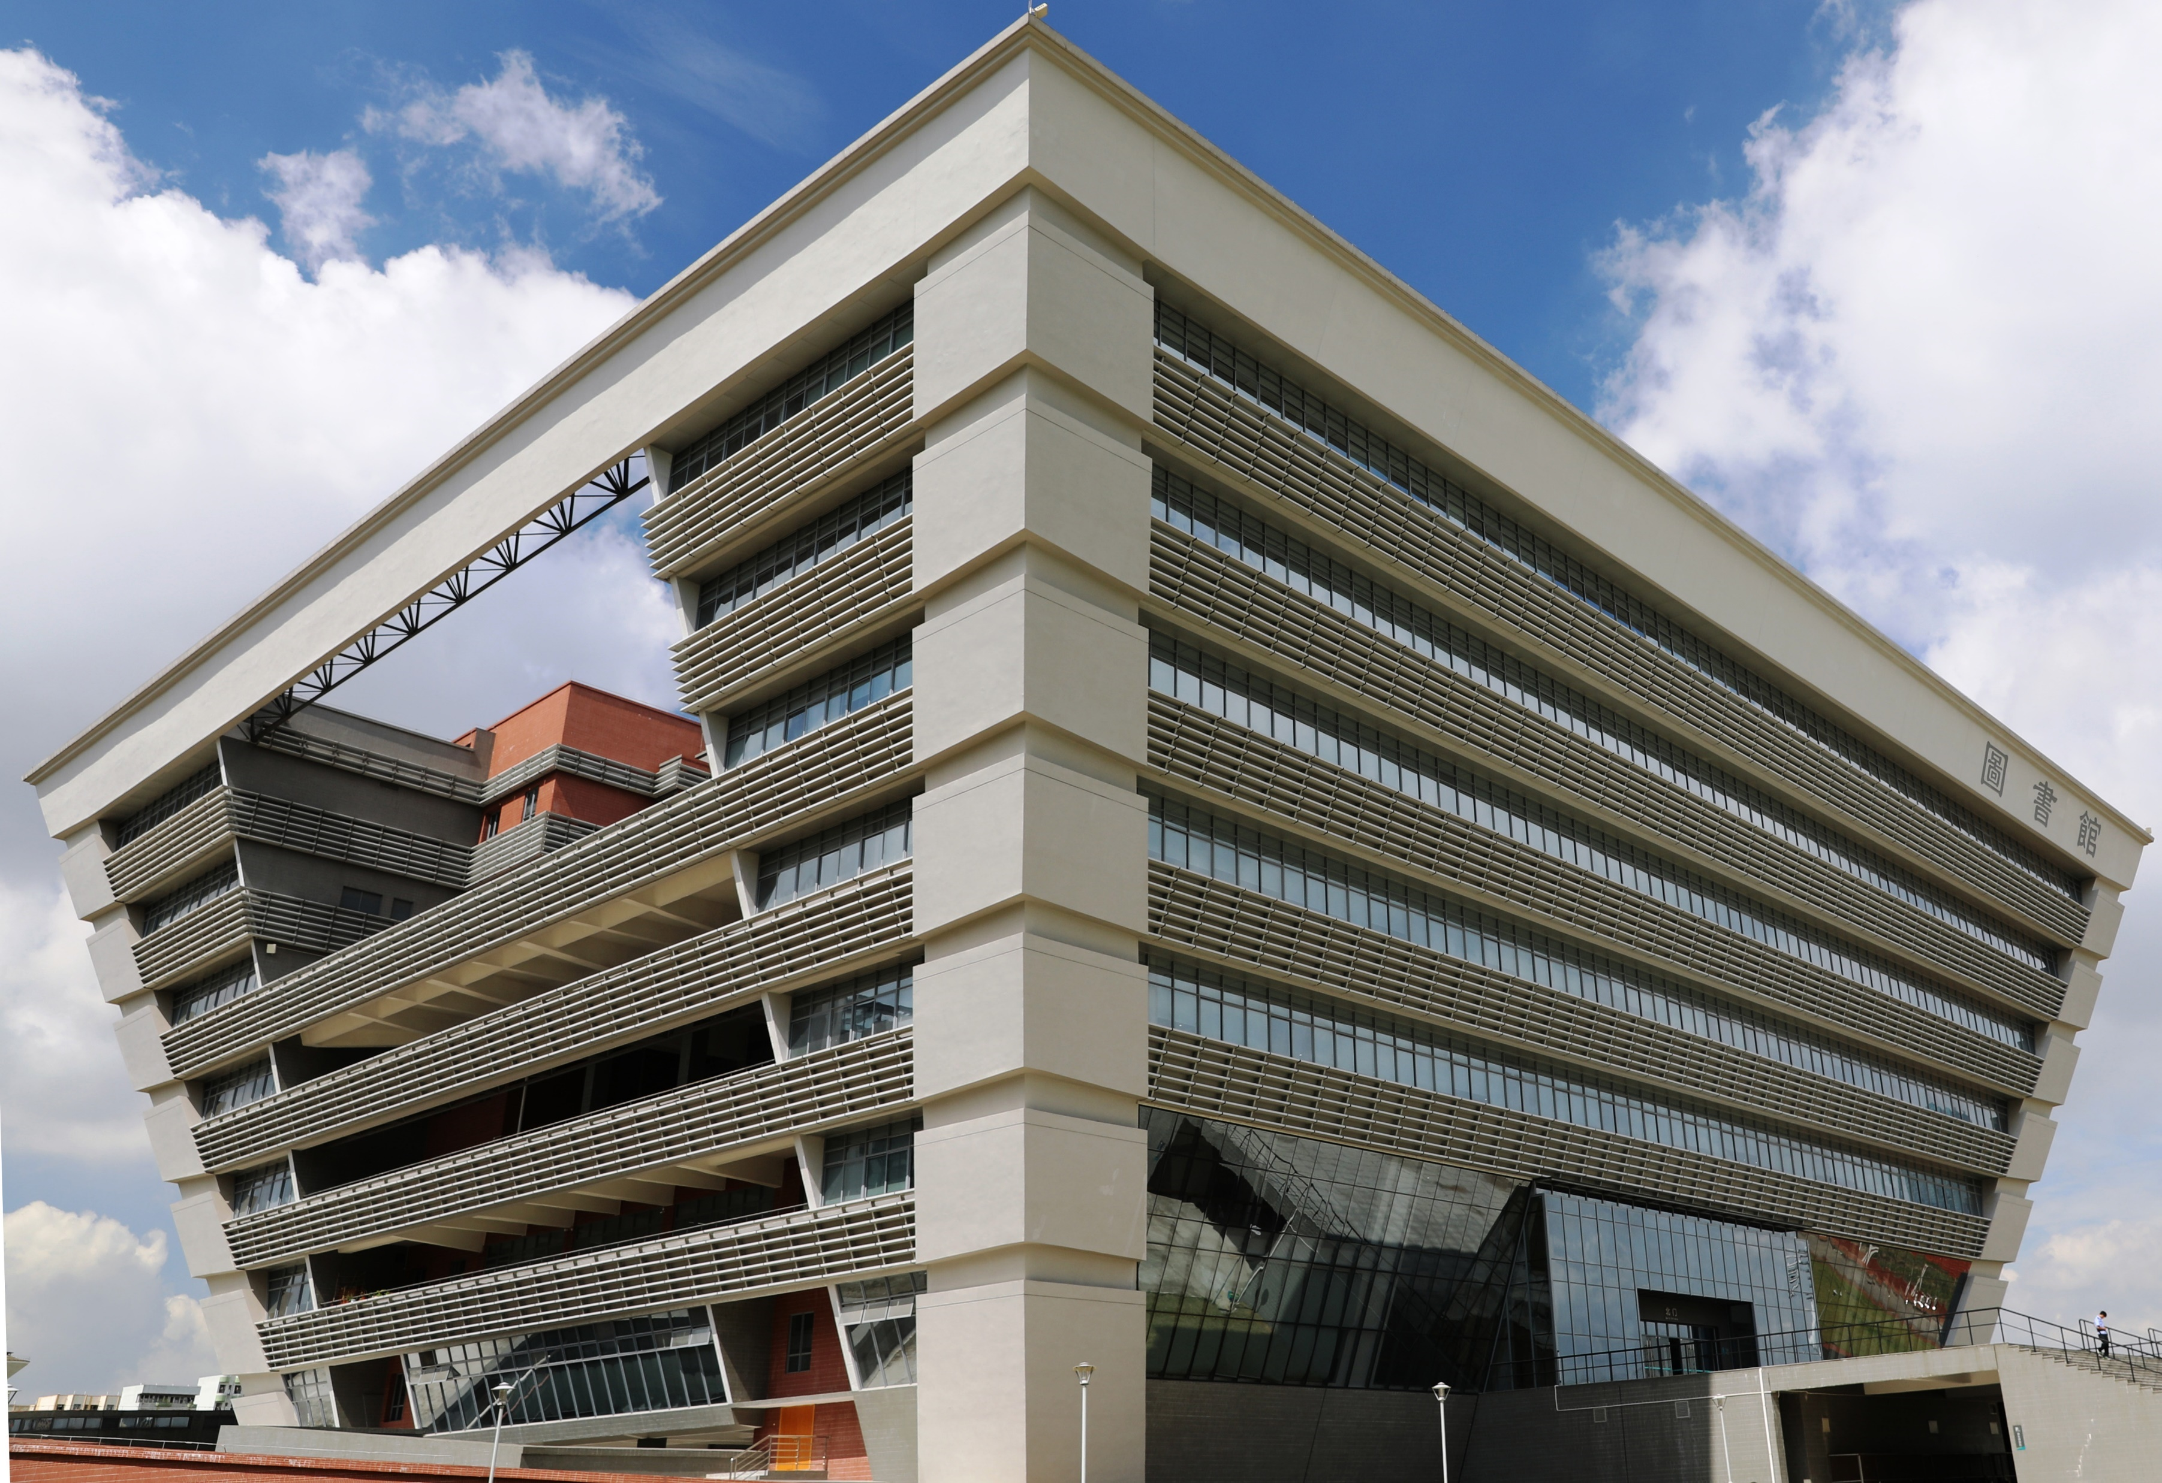
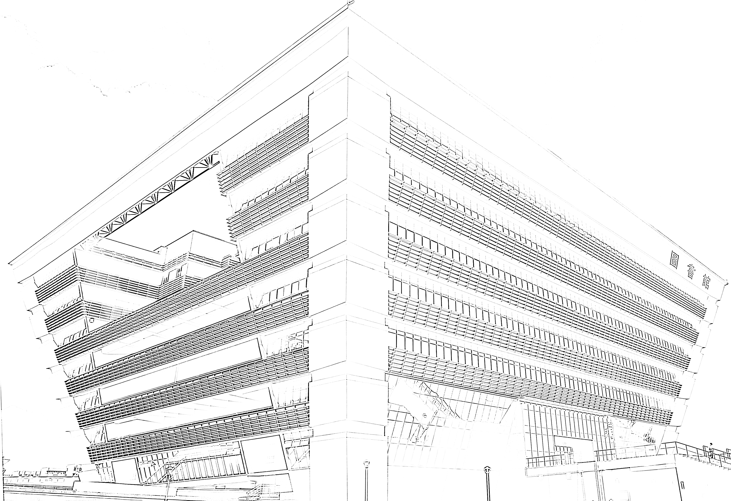
质感背景的制作-02
如何快速制作线稿素材
首先插入一张图片，右键选中图片，选择【设置图片格式】，选择【艺术效果】中的【影印】，参数设置如下图
【设置图片格式】，单击【图片】按钮，选择【图片校正】，并调整其对比度，参数设置如下图
应用于背景时，可适当降低图片的【透明度】
1
2
例子

Slide 66
创意图表的制作
如何使一个普通的图表瞬间变得好看
首先绘制一个形状（这里以三角形为例），调整它的颜色
选中三角形，同时按下Ctrl+C；选中图表的某一系列，同时按下Ctrl+V
【备注】对于形状，我们可以设置渐变色、编辑顶点等等，来使得图表更具创意；当然除了形状之外，还可以用相同的方法将图片填充到图表。
Ctrl+C、 Ctrl+V

Slide 67
模板说明
关于作者
作者：陈伟佳（千阳），来自广东财经大学
微信：cwj1196478608
关于版权
模板的相关素材来自于广财官网和网络；模板供广大师生用于学习交流，答辩汇报等；禁止用于商业形式的用途
特别感谢
非常感谢#我给母校送模板#活动发起者秦阳老师、辅导员伟崇和许许多多热爱PPT的小伙伴

Slide 68
陈伟佳（千阳）
广东财经大学

